Slide 1
Cloudera Data Science Workbench

Slide 2
Instalação
Requisitos mínimos:
CDH 5.7 or higher/Cloudera Manager 5.13 or higher
CDH 6.1.x or higher/Cloudera Manager 6.1.x or higher
CDH5/6 - CDS 2.1.x
JDK 8
100+GB – Root Volume – requerido no Master e Workers nodes
1TB Application Block Device (/var/lib/cdsw) – requerido no Master
500GB HDD – Docker Block Device – requerido em todos os Master e Worker nodes
32+GB RAM – Master e Workers
16+ CPU (vCPUs) cores – Master e Workers
Wildcard DNS Subdomain
*.cdsw.<your_domain>.com
Apache Spark 2

Slide 3
Instalação
Iptables – Desabilitar regras pré-existentes e adicionar regras default para uso com o Kubernetes
Configuração /etc/sysctl.d/k8s.conf
SELinux desabilitado ou modo permissivo
CDSW não suporta servidor de DNS local

Slide 4
Instalação
Criar o usuário no HDFS caso ainda não tenha sido criado
hdfs dfs -mkdir /user/<username>
hdfs dfs -chown <username>:<username> /user/<username>
Testar o Spark
CDH 5
spark2-submit --class org.apache.spark.examples.SparkPi --master yarn --deploy-mode client /opt/cloudera/parcels/SPARK2/lib/spark2/examples/jars/spark-example*.jar 100
CDH 6
spark-submit --class org.apache.spark.examples.SparkPi --master yarn --deploy-mode client SPARK_HOME/lib/spark-examples*.jar 100

Slide 5
Laboratório 01

Slide 6
Estrutura do CDSW
Área administrativa
Engine (Memória/CPU, Images, Variáveis de Ambiente, Pontos de Montagem)
Sessão
Projeto
Team
Experimentos
Modelos
Integração com repositórios

Slide 7
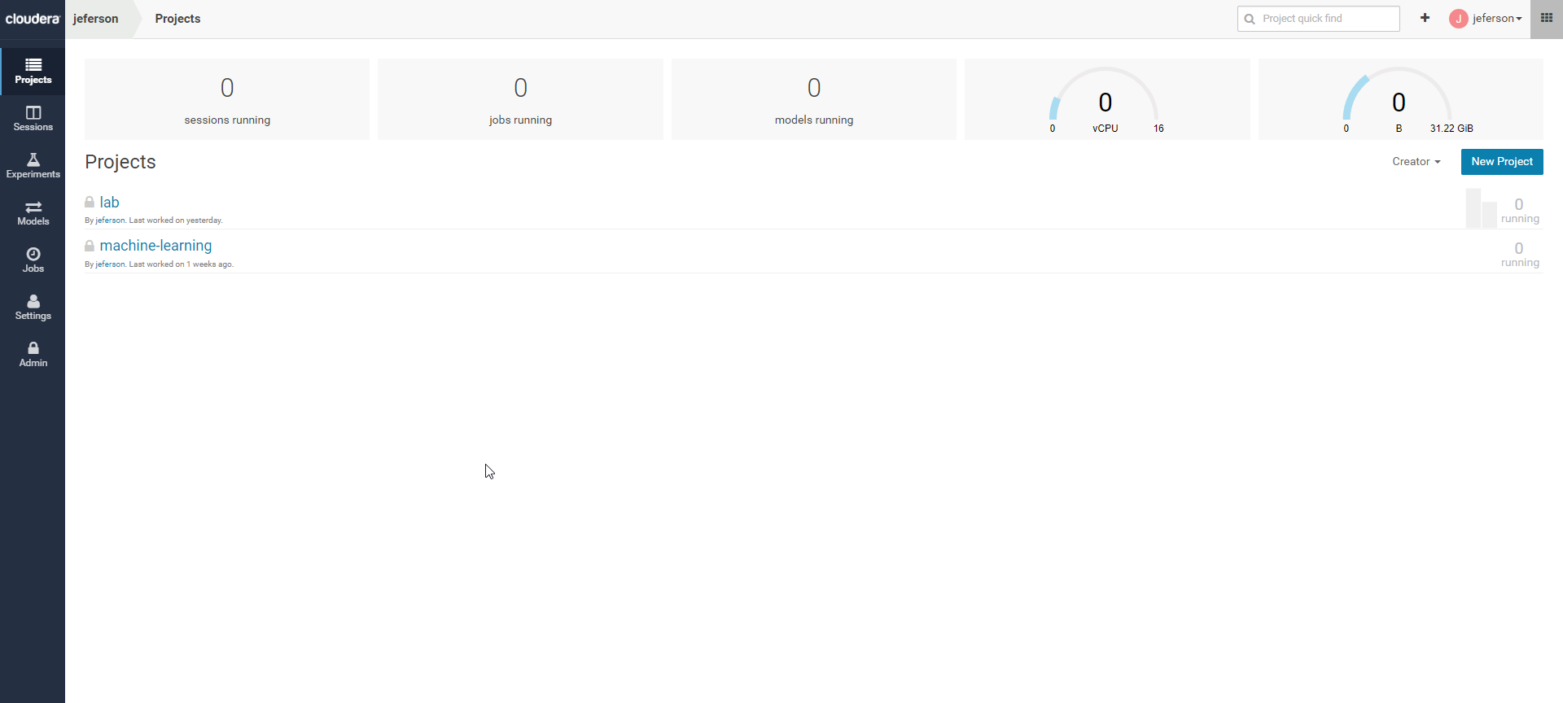

Slide 8

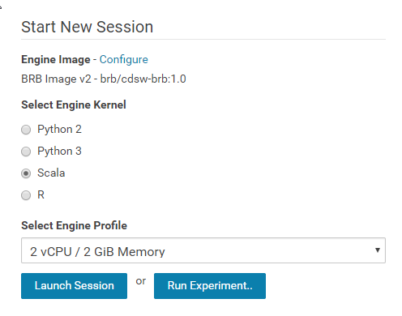
Interagindo com o CDSW
Manipulando Arquivos
Criando diretórios
Download/Upload de arquivos
Explorando o WorkBench
Iniciando uma Sessão

Slide 9
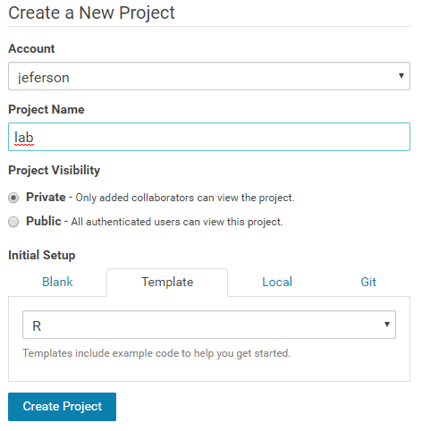
Criando um novo Projeto
Criando um exemplo de código em Python
fatorial.py
Criando um exemplo de código em R
fatorial.R

Slide 10
Exercício 1
Criar um novo projeto
Criar pastas
Criar arquivos python, R e scala
Enviar arquivos
Receber os arquivos criados

Slide 11
Laboratório 02

Slide 12
Instalando e Carregar pacotes Python e R
Instalando pacotes via linha de comando dentro do Workbench
pip/pip3 install <package_name>
install.packages(“<package_name>”)
Carregando pacotes (folium / leaflet)
import folium
library(leaflet)

Slide 13
Exercício 2
Criar uma pasta chamada dataset dentro do projeto lab02
Importar o dataset da pasta lab02 -> dataset -> dataset2.csv
Criar código em Python, R e Scala para ler o dataset e executar algumas operações com os dados

Slide 14
Laboratório 03

Slide 15
Rodando exemplo em Spark em Python
Lendo um dataset e executando algumas operações com o Spark (flights)
Rodando um exemplo de Machine Learning (Linear Regression)
Rodando o exemplo de Machine Learning (Iris)

Slide 16
Rodando exemplo em Spark com R
Criando um exemplo de código em R e executando com Sparklyr (flights)
Rodando um exemplo para executar operações com R

Slide 17
Exercício 3
Ler um dos datasets disponibilizados usando Spark em Python, R ou Scala
Fazer uma ou mais operações sobre os dados lidos

Slide 18
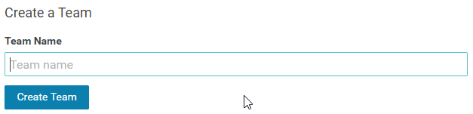
Criando um Team
Adicionar pessoas ao time
Definir níveis de acesso (Viewer – Contributor – Admin)
Convidar novos usuários
Gerenciando Teams
CDSW - Create Team and add contributors

Slide 19
Exercício 4
Criar um Team chamado DataScience-CPW
Adicionar pessoas
Logins:
diego.silva
luiz.vidal
josiel.sola
paulo.contopoulos
everton.fernandes
roselei.borges
jeferson.braga
Definir os níveis de acesso
Distribuir os outros logins entre Contributor e Viewer
Clique no botão “Leave” e veja o resultado

Slide 20
Laboratório 04

Slide 21
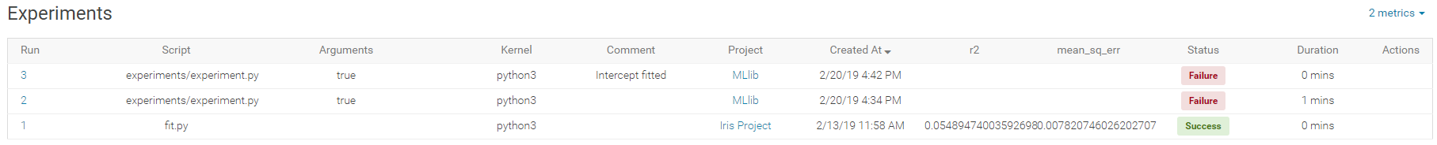
Criar um Experimento
Permite criar diferentes versões de um código sendo possível rastrear as alterações feitas e verificar as entradas e saídas fornecidas pelo código

Slide 22
Laboratório 05

Slide 23
Modelos
Modelos no CDSW são contêineres que rodam determinados códigos em Python, R ou Scala e disponibilizam um canal de comunicação baseado em REST API.
Os modelos podem ser configurados com determinados volumes de memória e CPU. Também pode-se definir o número de réplicas que estarão em execução, ou seja, o número de contêineres ativos que podem responder as requisições.

Slide 24
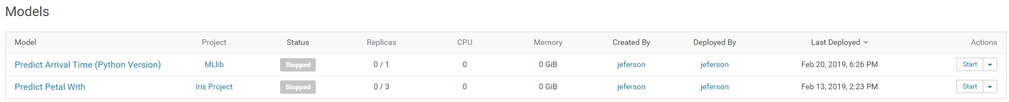
Publicar modelo
Criar novo modelo
Parar/Reiniciar modelo
Fazer novo Deploy do modelo
Executar testes no modelo (usando Shell, Python e R)

Slide 25
Laboratório 06

Slide 26
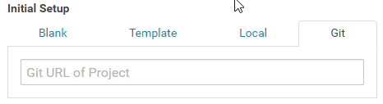
Integrando CDSW com Git
Carregar projeto público do bitbucket Link
Usando chave SSH para integrar projeto privado do bitbucket
Baixando as atualizações do projeto
Enviando as atualizações
Disponibilizar as atualizações

Slide 27
Exercício 5
Integrar projeto do BitBucket com o CDSW
Baixar as atualizações do projeto
Fazer alterações nos arquivos do projeto
Enviar as alterações do projeto
Disponibilizar as alterações

Slide 28


Fazendo Fork do projeto
Fork para seu usuário ou para um Team
Com o Fork não será possível criar um Pull request para o projeto original
Não será copiado o histórico de sessões executadas

Slide 29

Administração
Lista de usuários
Atividade
Modelos
Engines
Segurança
Licença
Configurações

Slide 30
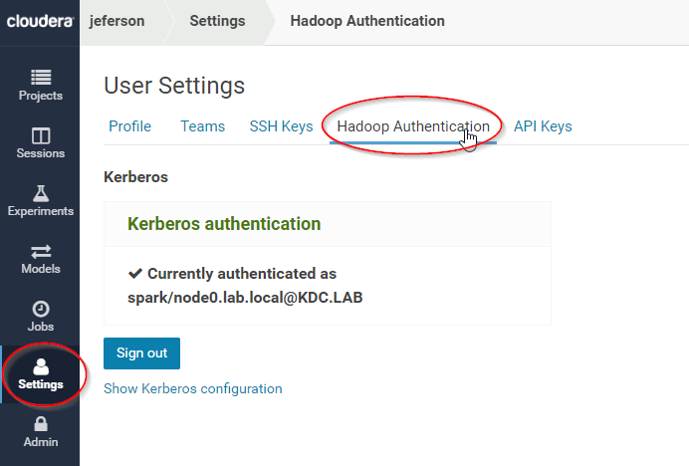
Kerberos
Autenticação baseado em Kerberos
Geração de novo principal

Slide 31
Exercício 6
Logar no CDSW logando com a conta de administrador
Logins:
a.diego.silva
a.luiz.vidal
a.everton.fernandes
a.josiel.sola
a.paulo.contopoulos
a.roselei.borges
a.jeferson.braga
Entrar na área administrativa através do botão Admin no menu lateral

Slide 32
Integrando o CDSW com o AD e E-mail
Criação dos grupos de Usuários e Administradores (CDSWUsers/CDSWAdmins)
Criando os usuários no AD
Conectando os usuários nos grupos
Configurando o CDSW para integrar com o AD
Configurando o servidor de e-mail no CDSW
CDSW LDAP integration

Slide 33
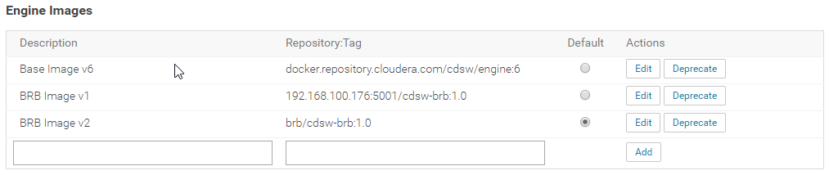
Customizando Docker image para o CDSW
Gerar uma nova imagem de Docker com base na imagem original do CDSW
Adicionar novos pacotes python na nova imagem
Incluir a nova imagem Docker no CDSW
Create a custom docker image to CDSW

Slide 34


Slide 35
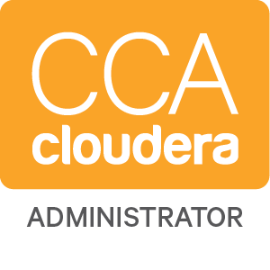
Nosso Time
Everton Fernandes
Gerente de Soluções Emergentes
everton.fernandes@compwire.com.br
Paulo Contopoulos
Especialista Big Data
paulo.contopoulos@compwire.com.br
Jeferson Braga
Analista Big Data
jeferson.braga@compwire.com.br
Luiz Vidal
Analista Big Data
luiz.vidal@compwire.com.br

